Slide 1




team 단체티
FINAL
project : FireWorks
주제 : GroupWare 프로그램 설계

Slide 2

프로젝트 개요
팀 구성 및 역할
프로젝트 진행절차
페이퍼 프로토타입 시연 영상
목차
프로젝트 결과
프로젝트 시연
자체평가 의견

Slide 3

목차 페이지로 돌아가기
사용자의 업무에
밝은 불꽃이 되어드립니다.
전자결재 그룹웨어 프로그램
결재선과 전자서명을 이용한 문서 전자결재 진행
사내 직원 관리, 근태관리, 부서관리 업무 지원
결재 진행여부 및 사내 공지 알림 시스템, 사내 메세지 발송 지원

Slide 4
프로젝트 선정배경
목차 페이지로 돌아가기
1
2
3
경험
권한설정
객체지향
직장생활을 경험해본 조원 다수,
웹 업무프로그램 사용에 불편함을 느꼈던<경험> 공유
반응형 디자인을 통해 웹 뿐 아니라 모바일 환경에서도 사용에 용이
spring security를 통한 권한 설정
사내 직급 및 업무페이지 관리자 계정이 spring security를 활용하기에 최적화
문서 생성 ~ 결재완료 과정이 객체지향의 특성을 잘 나타냄
JPA활용 연계

Slide 5

개발 환경
목차 페이지로 돌아가기
Front
JQuery & AJAX
Bootstrap 4
CKEditor (기안 및 문서양식 작성)
{{ mustache }} (Template Engine)
TreeView.js (부서 조직도 생성)
Back
JAVA Spring Boot
spring security (직급별, 계정별 권한설정)
MariaDB
JPA

Slide 6
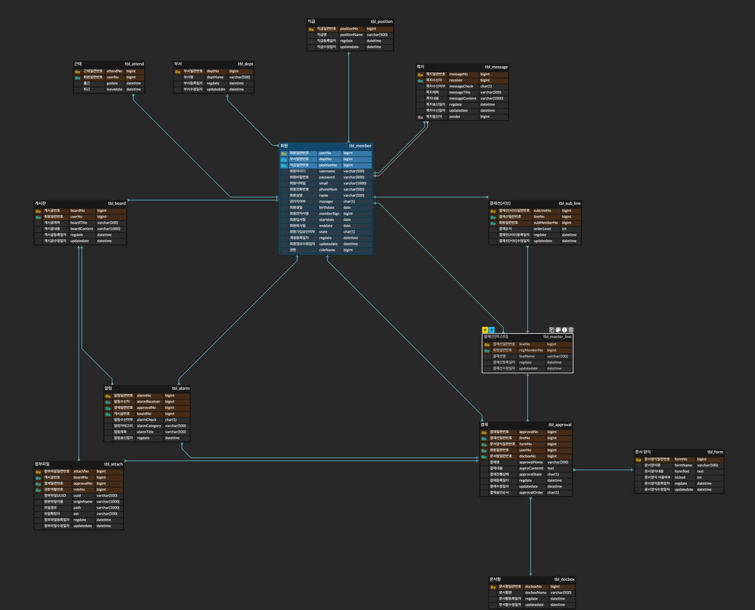
테이블 구조

Slide 7
구현내용
Member
회원가입, 로그인, 전자서명 관리
권한별 메뉴, 회원정보 수정
Admin
가입승인, 권한설정
양식관리, 부서관리
Line / SubLine
결재선 관리
Approval
결재기안, 결재승인/반려
Board
공지사항 (등록 수정 삭제)
Notice
알림 생성(결재요청/반려/승인/공지사항)
쪽지 발송 (개인 및 단체 메세지)
Attend
출근 및 퇴근 등록 / 수정
Util
파일관리, 페이징, 검색

Slide 8
팀원 및 담당역할
목차 페이지로 돌아가기
조장 : 오상현
방한솔
양찬용
기안 관리
사원 전자 서명 등록
결재 반려 / 승인
결재 양식 관리
부서관리, 조직도 생성
유틸리티 (파일, 페이징, 검색)
회원 (가입, 로그인, 정보수정)
시큐리티 (관리자 및 직급별)
관리자 (가입승인, 인사정보 수정)
우성준
이영미
이지윤
알림 관리 (결재 / 공지사항)
쪽지 관리 (개인 및 단체)
인덱스 및 초기 화면 설계
회의록 삭정
서류 작성
기초 entity 및 DB테이블 생성
결재선 관리 (Master, sub)
근태 관리
게시판 관리

Slide 9
프로젝트 일정
목차 페이지로 돌아가기
5/25 ~5/26
6/02 ~6/07
6/26 ~6/30
관련 서류 작성
테이블 명세서,
요구사항 정의서, 업무분장
깃허브 브런치 생성, entity, repository, dto 생성 및 테스트
전체 기능 테스트, 버그수정
페이지 배포작업
5/24 ~5/25
5/29 ~6/01
6/08 ~6/23
7/03
조 편성 및 주제 선정
[단체티 - FireWorks]
그룹웨어 웹결재시스템
그룹웨어 사례 조사
페이퍼 프로토타입 작성
service, controller 생성 및 테스트,
화면 탬플릿 mustach 구현
파이널 프로젝트 발표

Slide 10

프로토타입 시연 영상

Slide 11
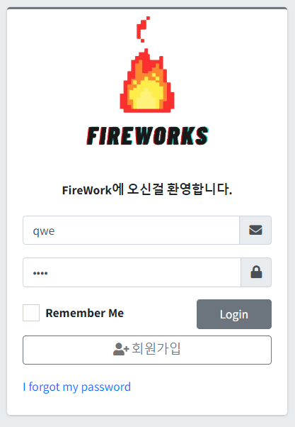
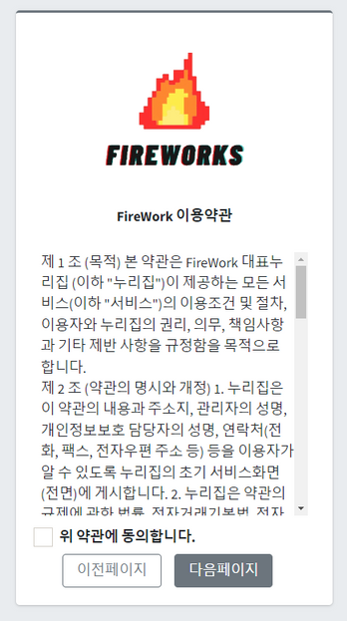
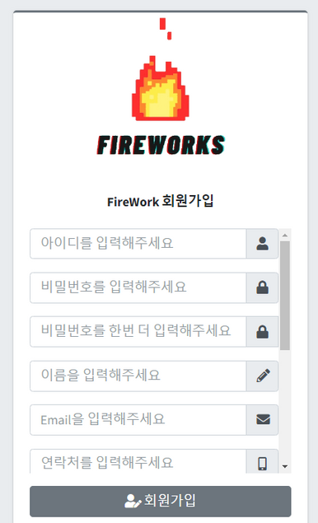
회원
회원가입 및 로그인을 할 수 있습니다.
회원가입 후 관리자의 승인이 필요합니다.
자신의 사내 직급과 부서 정보 입력이 필수입니다.

Slide 12
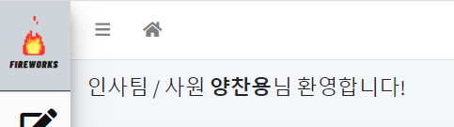
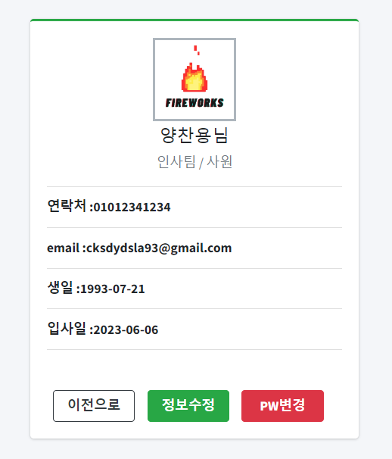
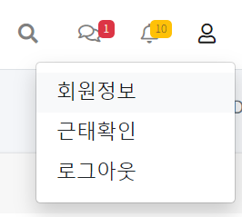
회원
회원정보에서 자신의 정보 수정이 가능합니다.
아이디ID를 제외한 모든 정보를 수정할 수 있습니다.
로그인에 성공하면 회원의 정보가 나옵니다.

Slide 13
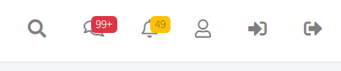
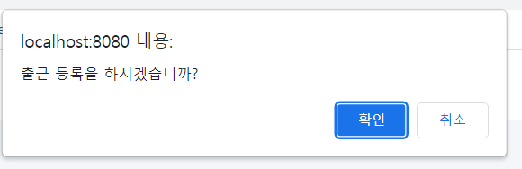
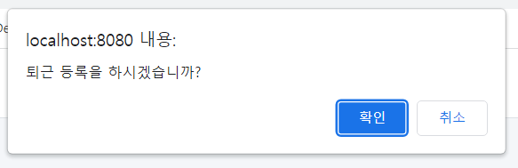
회원/근태
상단 메뉴를 통해 출퇴근 등록을 할 수 있습니다.

Slide 14
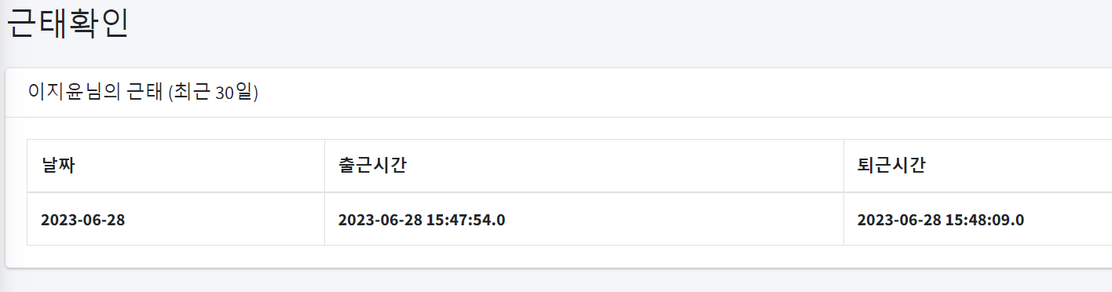
회원/근태
최근 30일간의 근태기록을 확인할 수 있습니다.

Slide 15
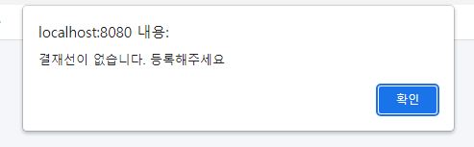
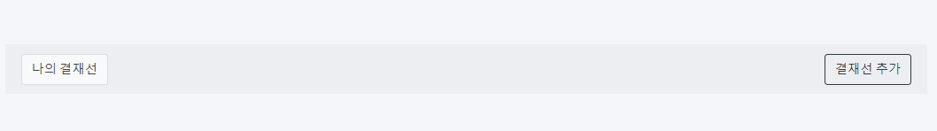
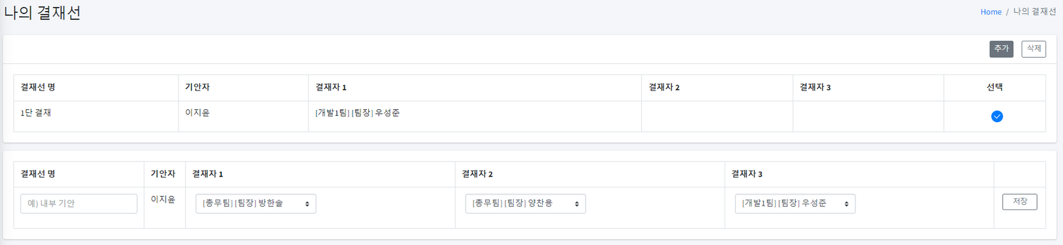
결재선
결재선 미 등록시 기안을 작성할 수 없습니다.
메인 화면에서 "결재선 추가" 버튼을 통해 이동할 수 있습니다.
선택한 결재선을 삭제할 수 있습니다.
새로운 결재선을 추가할 수 있습니다.
결재자는 최대 3명까지 지정 가능합니다.

Slide 16
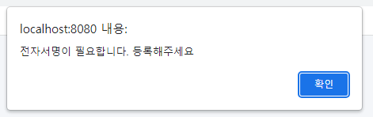
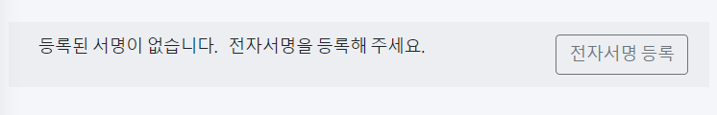
전자서명 등록
전자서명이 없을경우 문서확인을 할 수 없습니다.
메인화면의 버튼을 통해 전자서명을 등록할 수 있습니다.

Slide 17
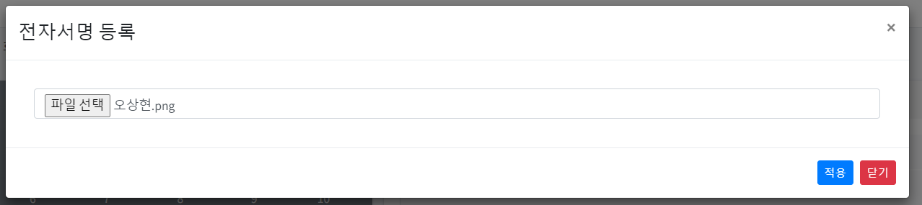
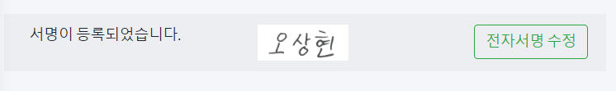
전자서명 등록
전자서명을 등록하면 화면에 본인의 서명이 보이며, 수정할 수 있습니다.

Slide 18
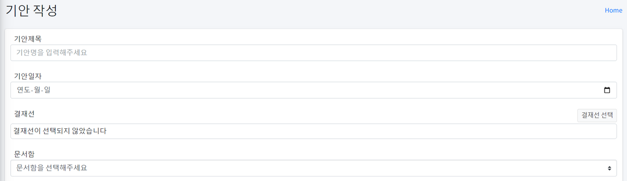
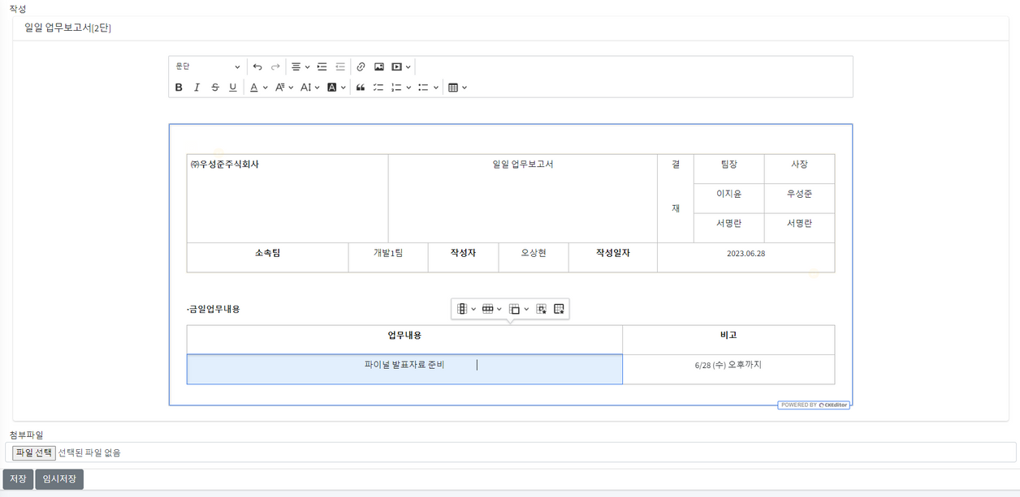
결재
결재 문서의 기본적인 정보를 입력합니다.
제목, 일자, 결재선, 문서함
결재 문서의 내용을 입력합니다.
워드(doc)파일 내용을 붙혀넣을 수 있습니다.
첨부파일을 추가할 수 있습니다.
저장 : 문서를 결재자에게 제출합니다.
임시저장 : 문서를 임시보관할 수 있습니다.

Slide 19
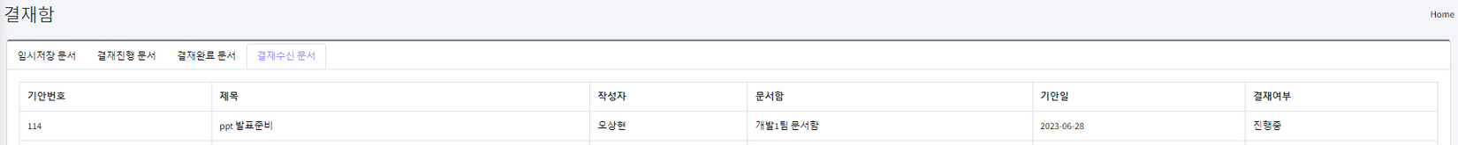
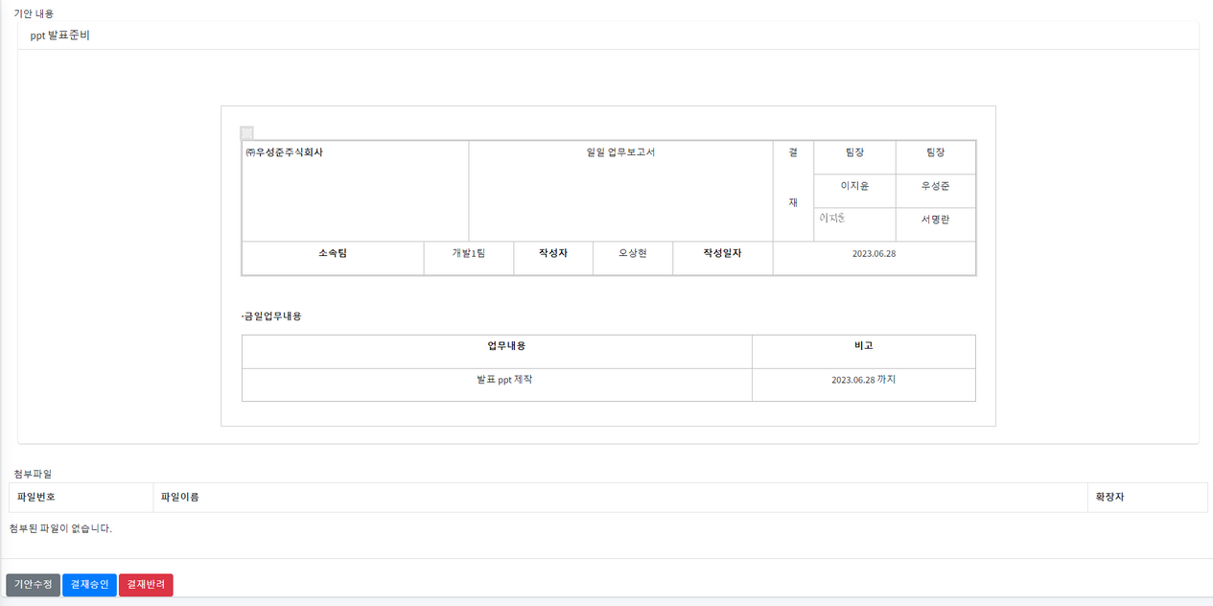
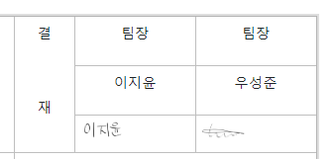
본인이 작성한 임시저장문서, 결재중 문서, 결재완료문서,
결재 수신 받은 문서를 확인 할 수 있습니다
결재
결재 승인 : 결재자의 서명이 추가됩니다.
결재 반려 : 결재자의 서명이 초기화됩니다.
기안수정 : 문서를 수정할 수 있습니다
작성중인 문서 삭제와 임시저장 문서 제출기능은
수정폼에서 이루어집니다.

Slide 20
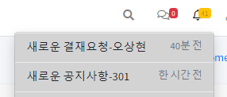
알림
수신받은 알림을 선택하면 해당 문서로 이동합니다.
결재와 공지사항에 관한 알림을 받습니다.
결재 요청 수신
요청결재 반려처리
요청결재 완료처리
신규 공지사항
공지사항 내용 수정

Slide 21
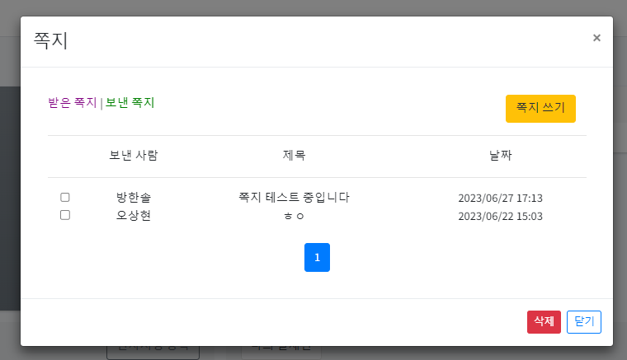
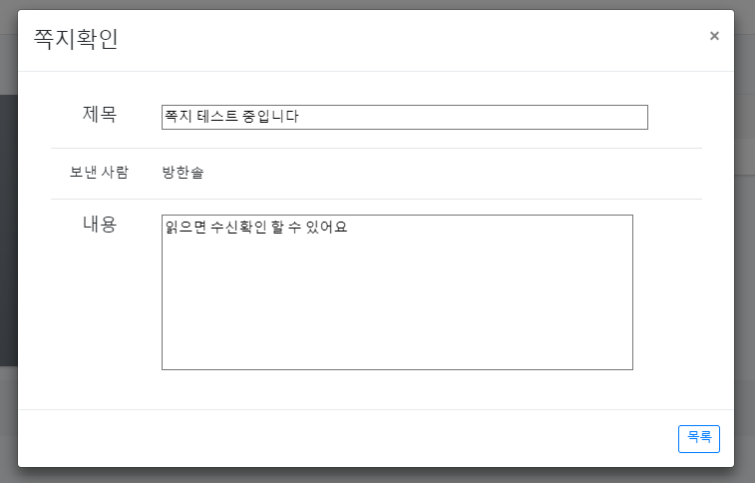
쪽지함은 받은쪽지와 보낸쪽지를 확인할 수 있습니다.
쪽지
쪽지 리스트를 클릭하면 해당 쪽지를 확인할 수 있습니다.

Slide 22
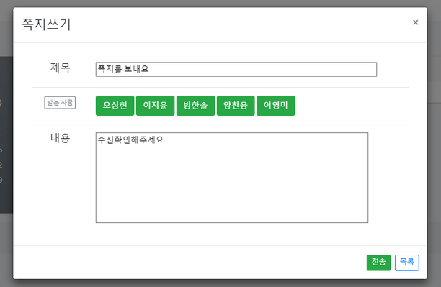
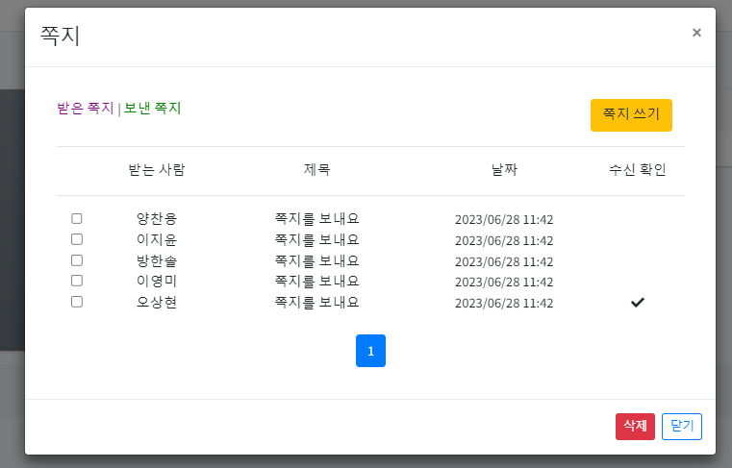
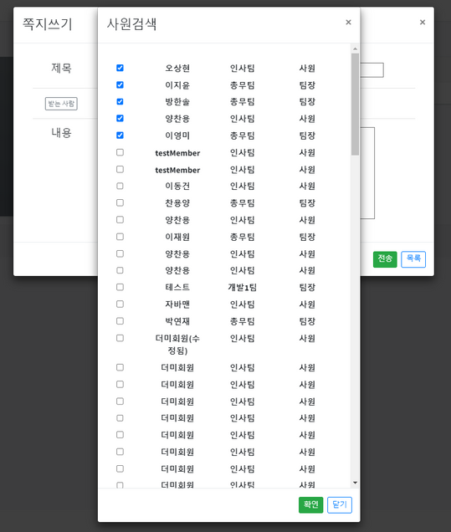
쪽지 작성시, 다수의 수신자를 설정할 수 있습니다.
쪽지
보낸쪽지함에서 수신여부 확인이 가능합니다.

Slide 23
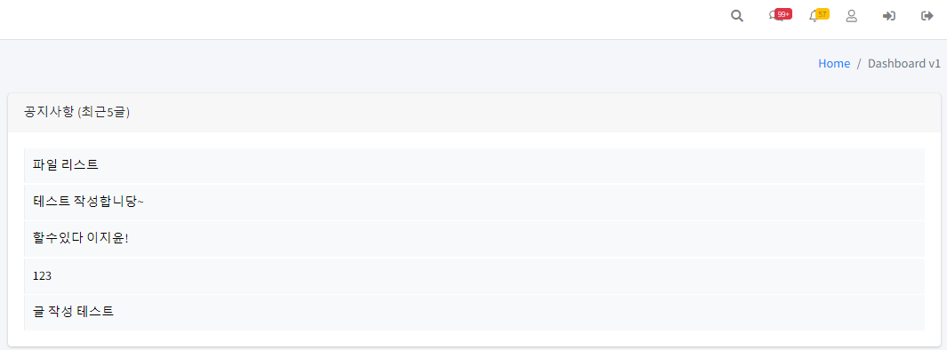
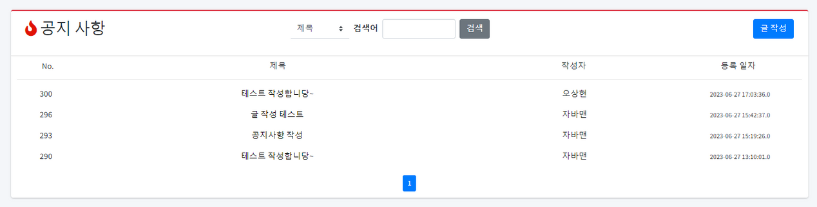
게시판 (공지사항)
메인페이지에서 최근 작성된 공지사항 5개를 확인 할 수 있습니다.
제목, 내용, 제목+내용으로 검색이 가능합니다.

Slide 24
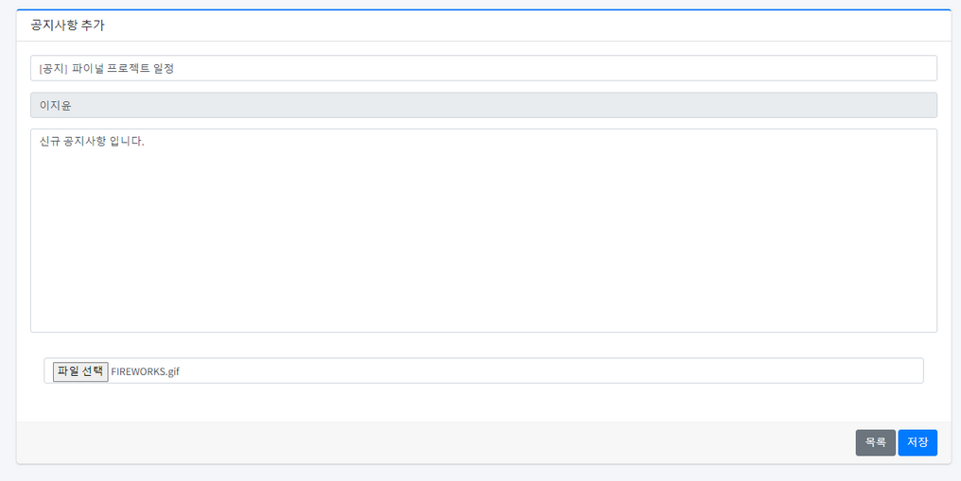
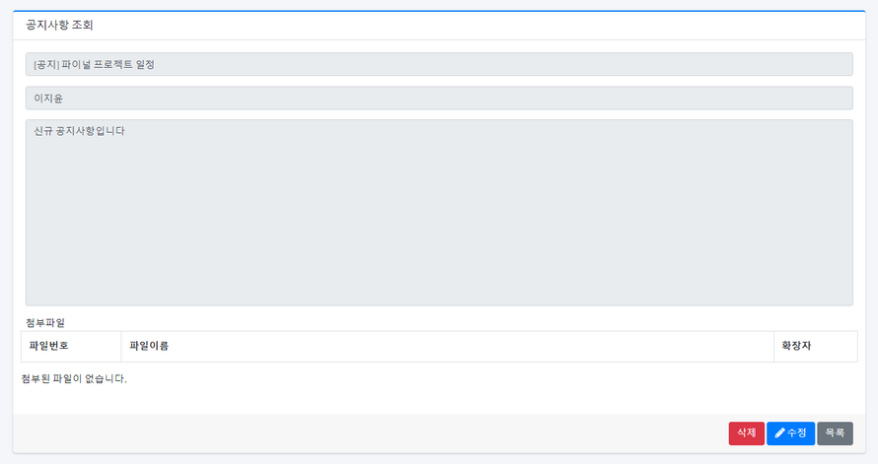
게시판 (공지사항)
공지사항 작성은
'팀장' 이상의 회원만 작성할 수 있습니다.

Slide 25
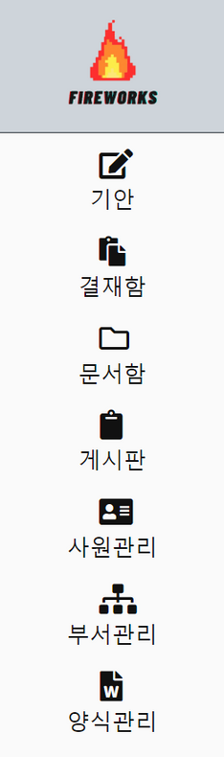
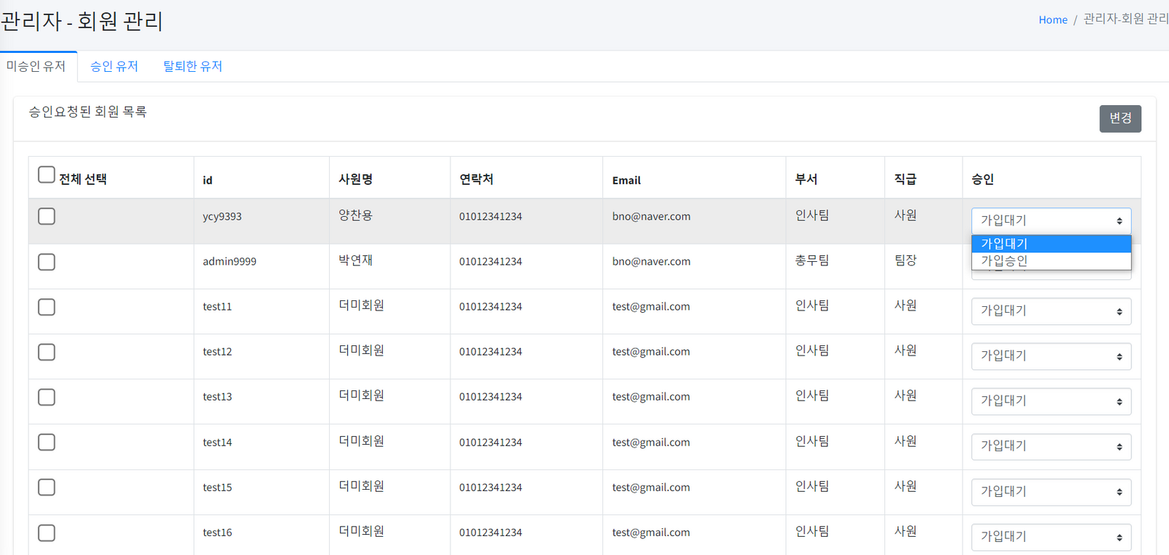
관리자 계정 로그인시, 추가 아이콘이 생성됩니다.
관리자(회원)
회원가입 신청 승인이 가능하며,
기존 회원과 탈퇴회원을 조회할 수 있습니다.

Slide 26
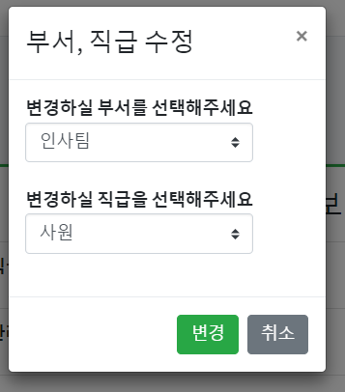
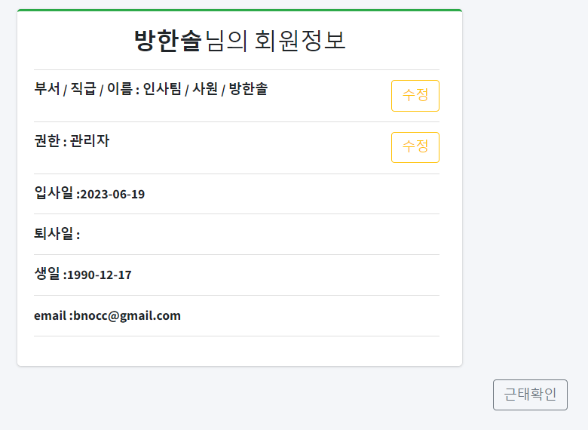
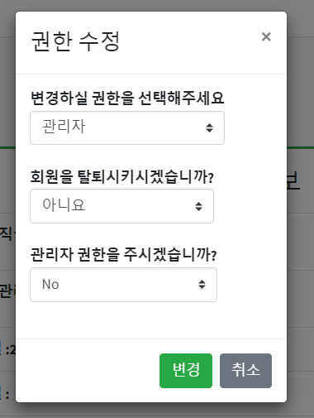
관리자(회원)
기존회원의 회원정보 및 탈퇴여부를 관리할 수 있습니다.

Slide 27
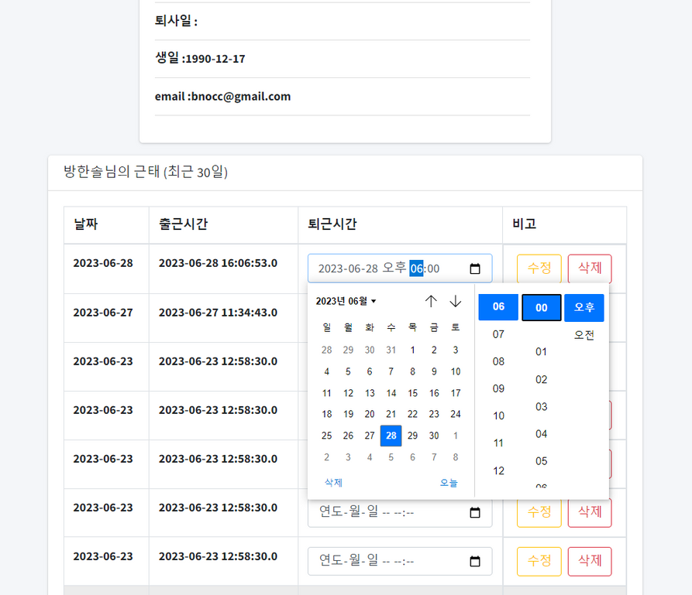
관리자(회원)
퇴근등록을 하지 않은 계정의 퇴근시간을 조정할 수 있습니다.

Slide 28
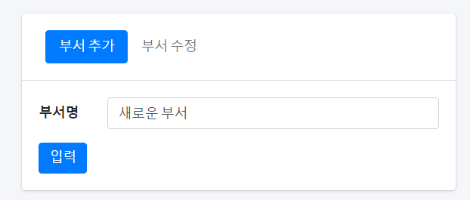
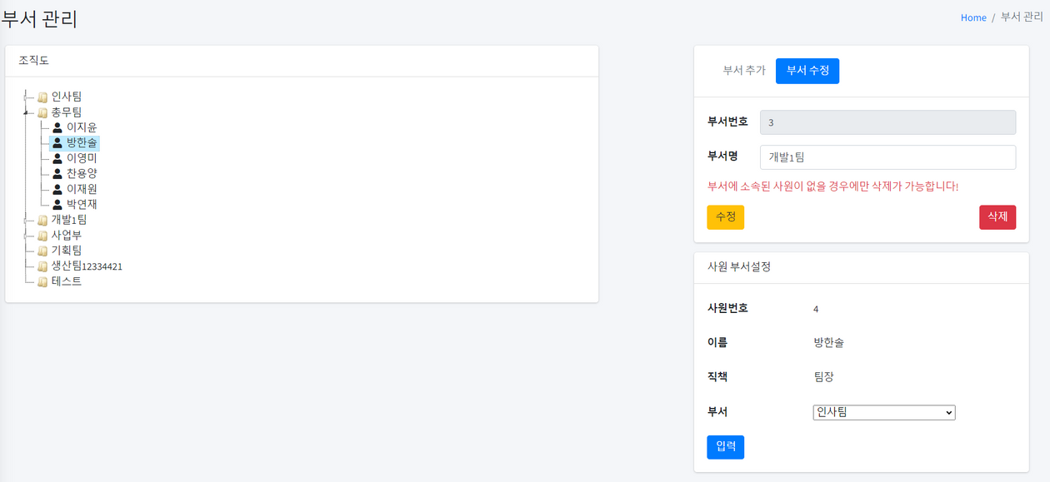
관리자(부서관리)
신규 부서 등록이 가능합니다.
기존 부서를 수정, 삭제 및
부서원 이동을 할 수 있습니다

Slide 29
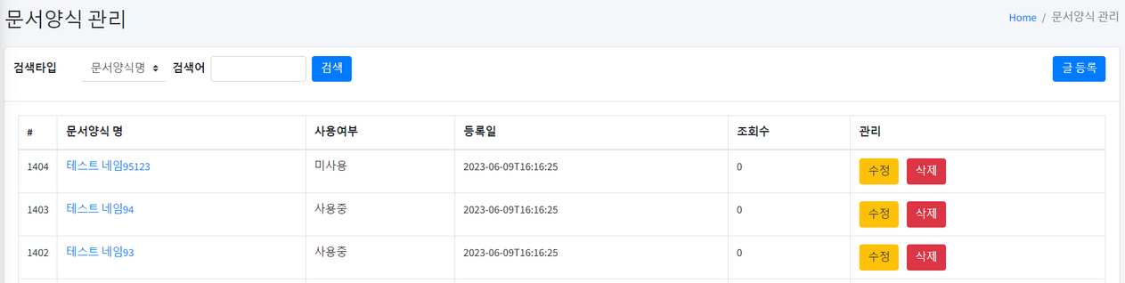
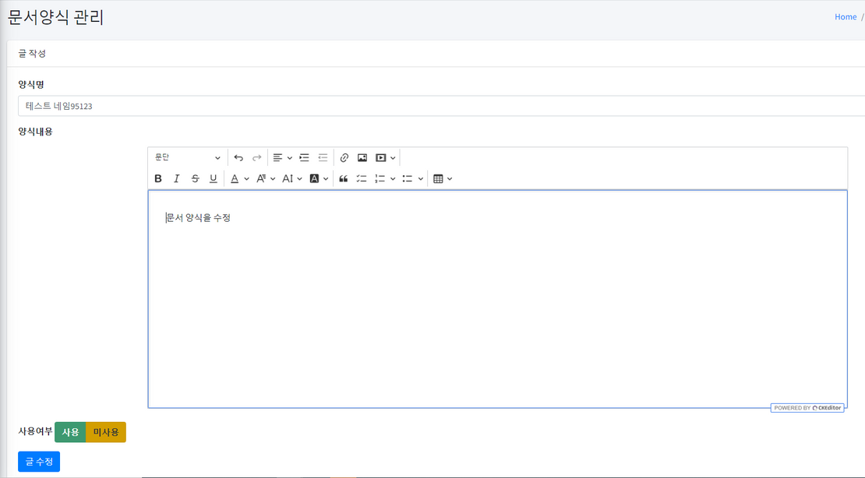
관리자(양식관리)
사용중인 문서양식을 수정, 삭제
새로운 양식을 생성 할 수 있습니다.
당분간 사용되지 않을 양식을
미사용으로 변경이 가능합니다.

Slide 30
프로젝트 시연

Slide 31

자체평가
오상현
6개월이라는 시간이 정말 빠르게 지나간 것 같습니다.
개발자가 되기 전 회사에서 불만족스럽게 사용하던 결재시스템을 직접
만들게 되어 더욱 뿌듯한 마음이 컸습니다. 함께 고민하며 직면한 문제
들을 해결한 조원분들께 너무 감사드립니다. 수료 후에도 프로젝트 기간
빛났던 열정적인 모습들을 다들 발휘 할 수 있으리라 믿습니다!
방한솔
스프링 부트 프로젝트를 적용하면서 요구사항을 해결하기 위해 많은 시간을 고민하였습니다. 문제해결을 하면서 새로운 내용들을 배웠고 공부했던 내용을 설명하면서 머리속으로 정리를 할 수 있엇습니다. 좋은 팀원분들을 만나서 재밌게 프로젝트를 진행할 수 있었습니다. 다들 고생하셨고 앞으로 좋은일 있기를 기원합니다!
양찬용
미니 프로젝트 때 맡았던 회원 기능을 파이널 프로젝트에 다시 하게 되어 감회가 새로웠고 스프링 부트의 다양한 어노테이션을 찾아서 쓰는 재미가 쏠쏠했습니다.
security를 설정하는 과정에서 많은 어려움이 있었지만, 좋은 조원과
조장이 있었기 때문에 잘 해결해나갔습니다. 만나서 다들 반가웠고
다들 좋은 회사에 취직했으면 합니다. 감사합니다.

Slide 32

우성준
회사 업데이트에 대해 웹 소켓을 사용하지 않아 실시간으로 처리하지 못한 것이 아쉽지만, 비동기로 처리하는 것도 충분히 공부가 되었습니다. 팀원들이 도와줘서 여기까지 할 수 있었고, 앞으로 각자 위치에서 잘 할 모습이 기대됩니다!
이영미
구현에 어려움을 겪어 팀원들의 배려로 서류 작업 위주로 진행하게 되면서 전체적인 프로젝트의 흐름을 배울 수 있었습니다.
이번 프로젝트를 통해 포기하지 않고 성장할 수 있게 도움을 준 팀원
및 다른 학우분들에게 감사한 마음이 있습니다.
이지윤
초반에 JPA에 대한 이해도가 낮아 구현이 마음처럼 되지 않아 힘들었습니다. 하지만 프로젝트를 진행하며 지속적인 연습과 공부를 통해 실력이 다소 향상될 수 있었고, 팀원들과 소통하는 능력과 컨디션 관리의 중요성에 대해서도 배울 수 있었습니다.

Slide 33
Q&A
Thank
you!
{{FROM 단체티}}

